Slide 1



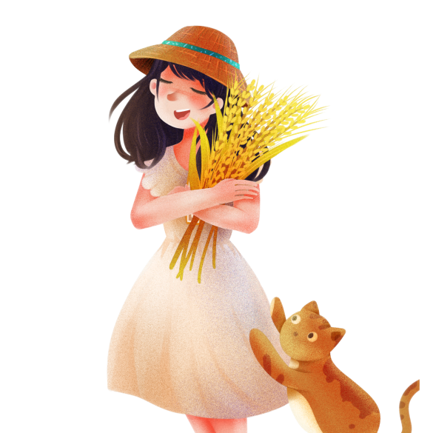
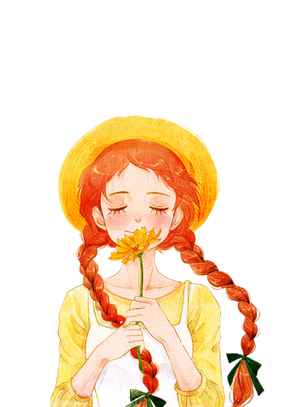

Hoạt động trải nghiệm
CHỦ ĐỀ: TỰ GIỚI THIỆU VỀ MÌNH

Slide 2

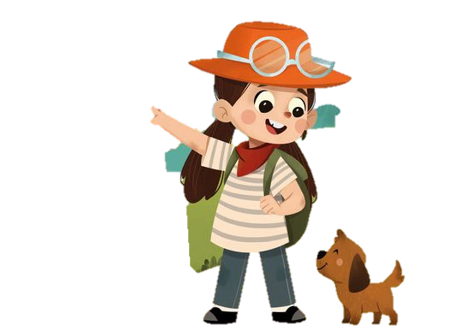

Slide 3



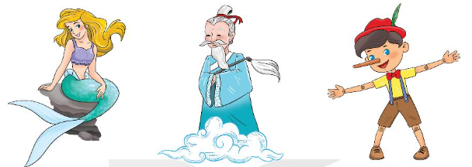
Trò chơi: Đây là ai
Lớp chia thành 3 nhóm và bốc thăm chọn nhân vật, thảo luận và miêu tả nhân vật của mình.
Quan sát để nhận ra nét riêng của mỗi nhân vật trong tranh: nụ cười, khuôn mặt, đối mắt, hàm răng, mái tóc, màu da, mũi,...

Slide 4


Slide 5
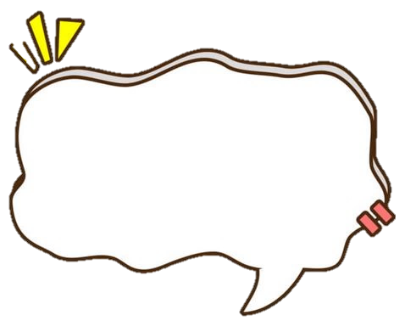
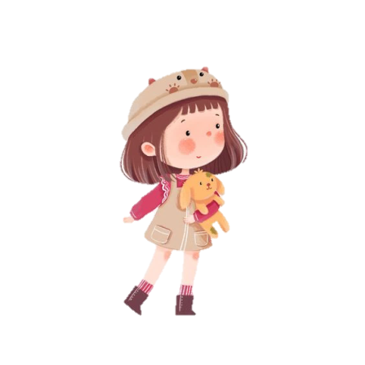
1. Tạo hình gương mặt vui nhộn của em.
Notes:
Ở nhà có những việc chúng ta có thể tự làm nhưng cũng có những việc, những tình huống nguy hiểm chúng ta cần sự hỗ trợ của bố mẹ và những người xung quanh. Hãy sẵn sàng nhờ sự hỗ trợ của ông bà, bố mẹ …khi cần thiết nhé.

Slide 6

Soi gương và tìm ra nét riêng của mình.
Nụ cười, khuôn mặt, đôi mắt, hàm răng, mái tóc, màu da, mũi,...

Slide 7


Mỗi người đều có một nét riêng của mình. Ai cũng có nét đáng yêu, đáng nhớ,...

Slide 8
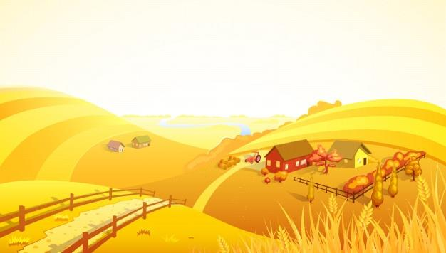

2. Tạo hình gương mặt vui nhộn của em.

Slide 9

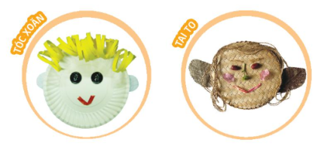
Tạo hình gương mặt vui nhộn của em.
Tao hình gương mặt em bằng những nguyên liệu em có: lá cây, viên sỏi, cúc áo, sợi len,...
Chú ý nhấn mạnh nét đặc biệt của em trên gương mặt.
THẢO LUẬN NHÓM ĐÔI
Giới thiệu với bạn nét riêng của em qua sản phẩm.

Slide 10
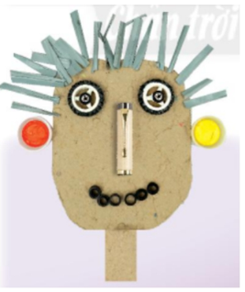
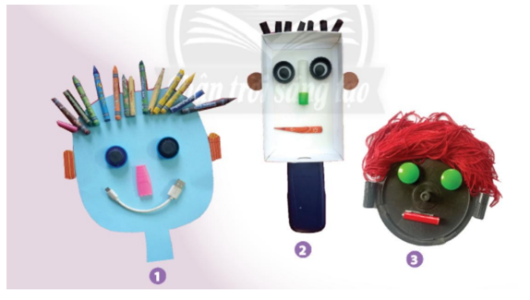

Slide 11

Giới thiệu sản phẩm của
nhóm em trước lớp

Slide 12


Slide 13


Slide 14
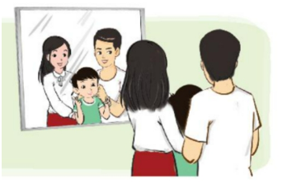
Về nhà
Soi gương và nhận xét em giống ai.
Xác định những nét riêng của mỗi người và nét chung của cả nhà.

Slide 15

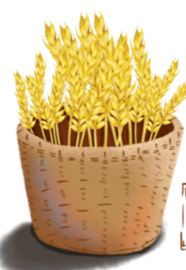
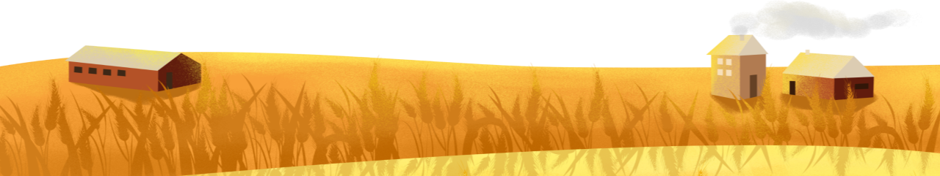
Tạm biệt và
hẹn gặp lại

